Slide 1





KHOA HỌC
5

Slide 2


Ôn bài cũ
Câu 1: HIV không lây qua con đường nào?
Câu 2: Chúng ta cần có thái độ như thế nào
đối với người bị nhiểm HIV?

Slide 3

Khởi động: Trò chơi “Chanh chua, cua cắp”
Khoa học
Cả lớp đứng dậy, tay trái giơ lên gần ngang vai,
bàn tay ngửa xoè ra, ngón trỏ của tay phải để vào
lòng bàn tay trái của người khác đứng liền bên cạnh,
phía tay phải của mình.
Khi người quản trò hô “chanh”, cả lớp hô “chua”,
tay trái của mọi người vẫn để yên. Khi quản trò hô
“cua”, cả lớp hô “cắp”, đồng thời bàn tay trái nắm lại
để cắp tay người khác, còn ngón tay cái của mình
rút nhanh để khỏi bị cắp. Người bị cắp là người thua
cuộc.

Slide 4
Hoạt động 1: Một số điểm cần lưu ý để phòng tránh xâm hại
Quan sát tranh 1,2,3 (SGK/38) và trao đổi nội dung của từng tranh.
Thảo luận nhóm 3 (3 phút)

Slide 5
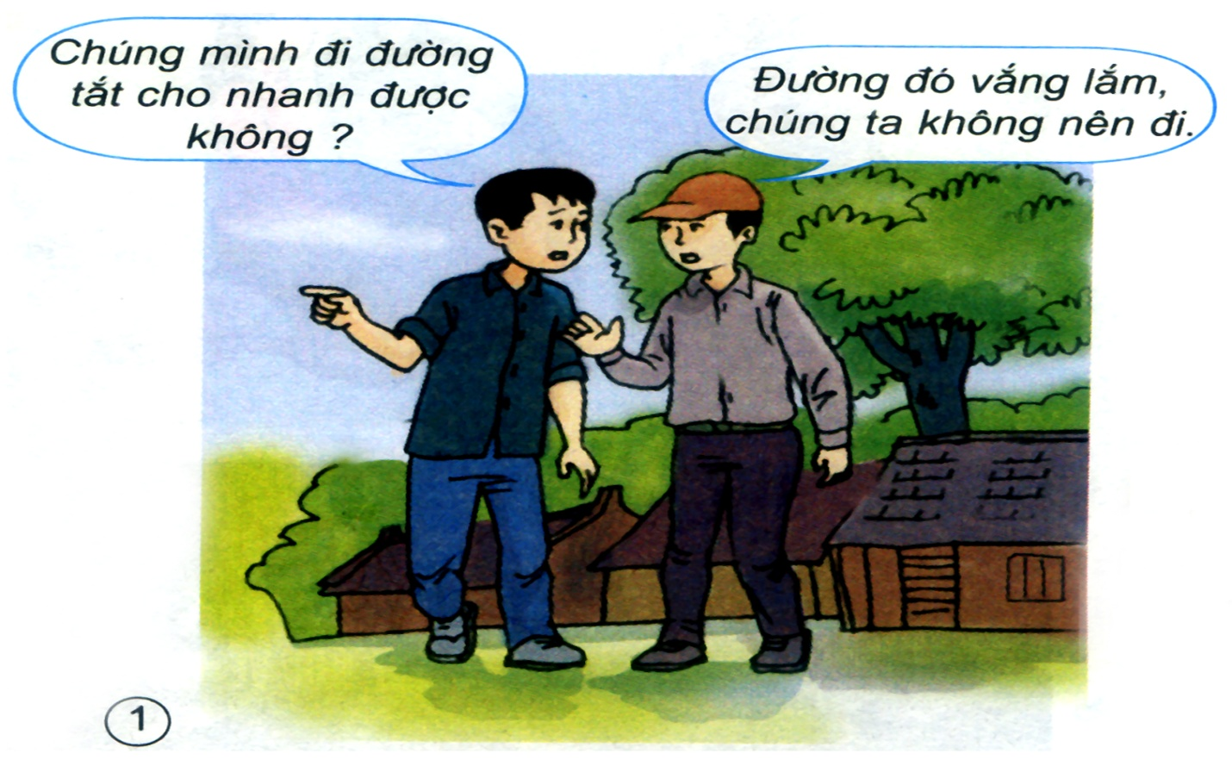
Không nên đi ở những con đường vắng vẻ.

Slide 6
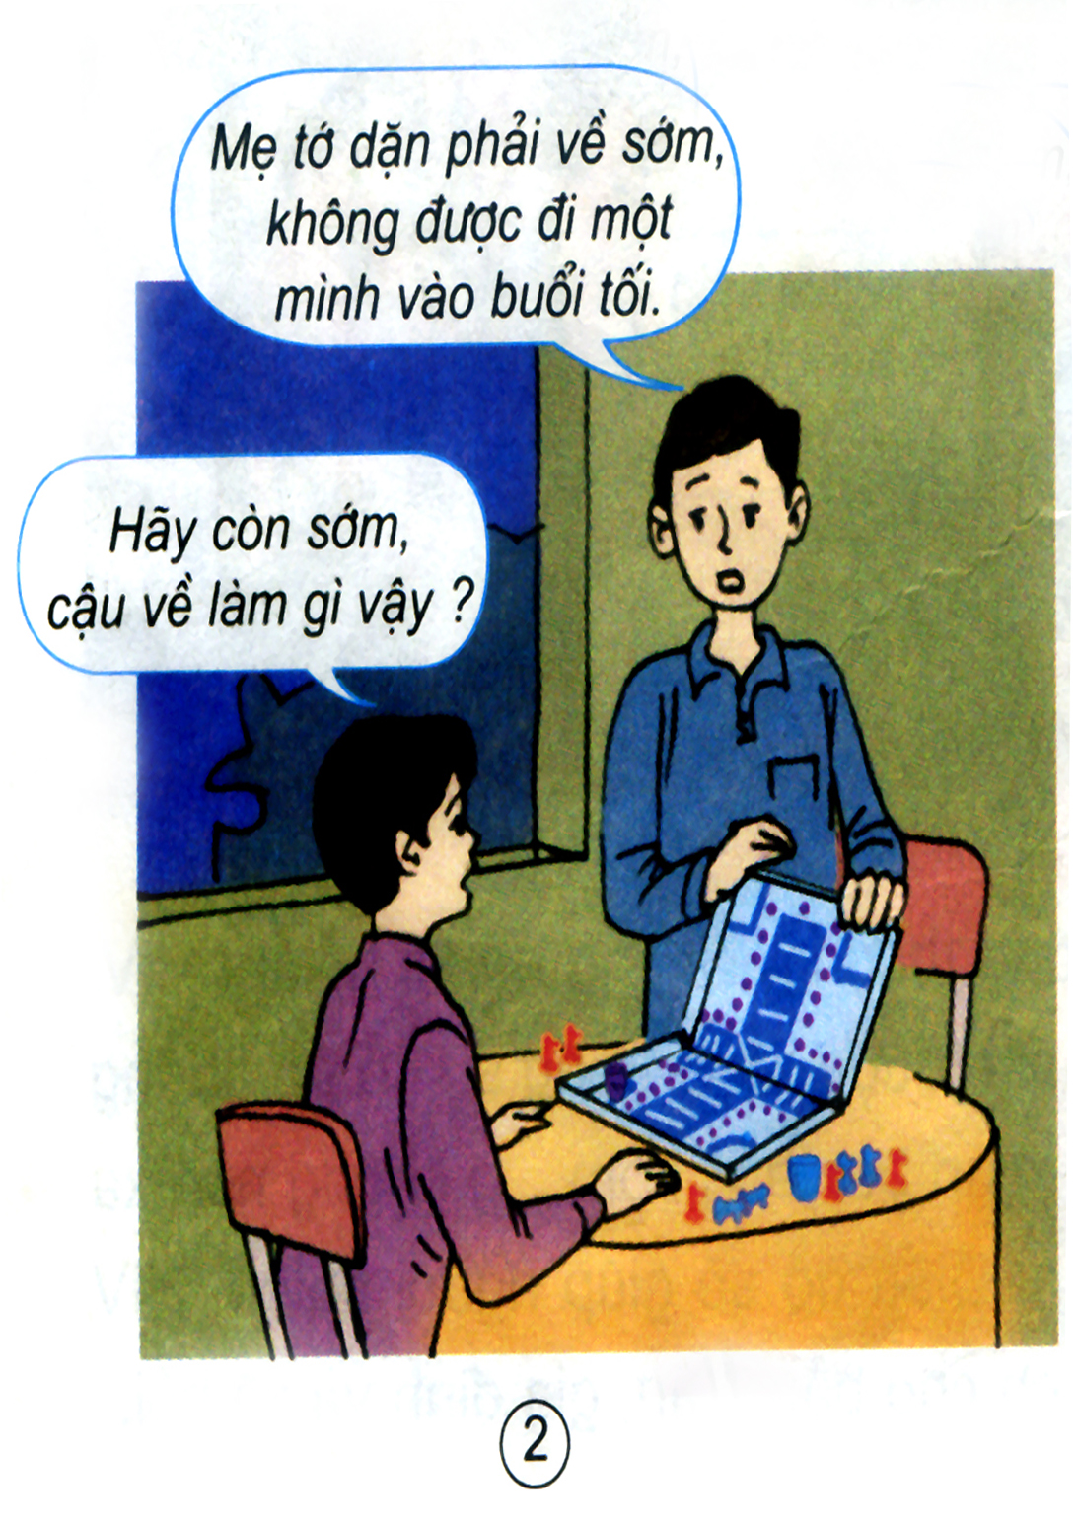
Không đi một mình vào buổi tối.

Slide 7
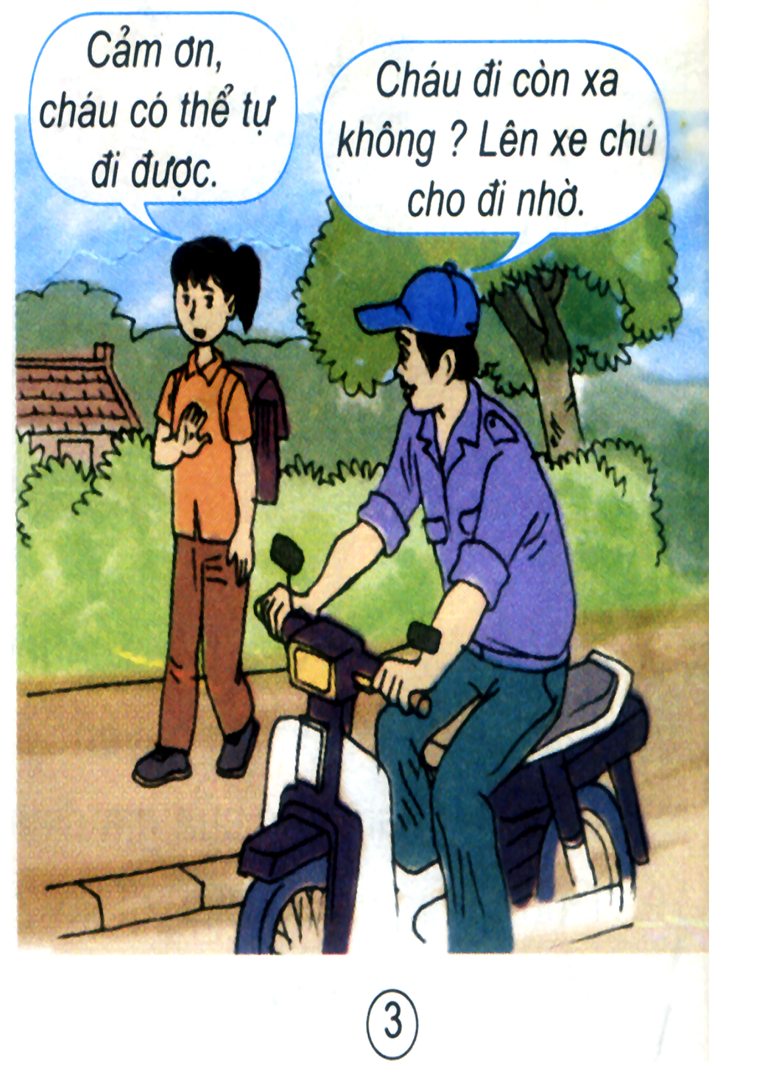
Không đi nhờ xe của người lạ.

Slide 8
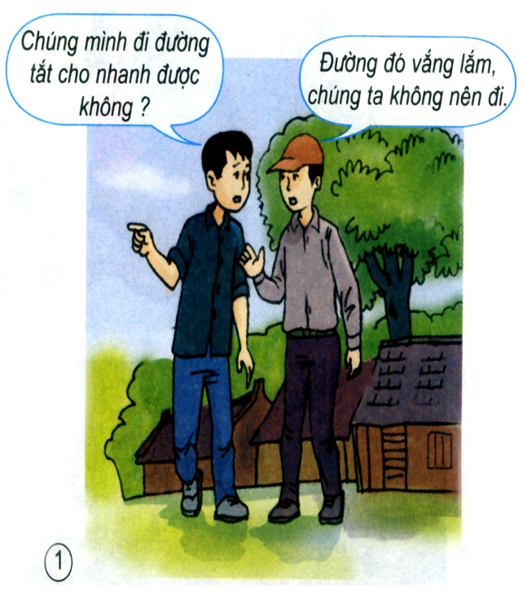


Nêu một số tình huống thực tế hằng ngày có thể
xảy ra xâm hại?

Slide 9
Chúng ta cần có thể làm gì để
phòng tránh nguy cơ xâm hại?

Slide 10


Slide 11
Hoạt động 1: Một số điểm cần lưu ý để phòng tránh xâm hại
-Không đi một mình nơi tối tăm vắng vẻ;
Không ở trong phòng kín một mình với người lạ;
Không nhận tiền, quà hoặc sự giúp đỡ đặc biệt của người khác mà không rõ lí do;
Không đi nhờ xe người lạ;
Không để người lạ vào nhà, nhất là khi trong nhà chỉ có một mình;
...

Slide 12
Hoạt động 2:
Ứng phó với nguy cơ bị xâm hại
Tình huống 1:
Tổ 1
Trên đường đi học về Lan được một thanh niên lạ cho một gói kẹo mút rất ngon. Nếu là Lan, bạn sẻ ứng xử như thế nào?
Tình huống 1:
Tổ 2
Nam đang ở nhà thì có một chú lạ mặt đến gõ cửa muốn vào nhà. Nam nên ứng phó như thế nào?
Tình huống 3:
Tổ 3
Ngồi xem phim ở rạp, Hoa ngồi cạnh một thanh niên không quen biết. Thỉnh thoảng anh thanh niên quàng tay lên vai Hoa. Nếu là Hoa em làm gì trước hành động đó?

Slide 13
Hoạt động 3: Vẽ bàn tay tin cậy
Mỗi em vẽ bàn tay của mình trên giấy A4.
Trên mỗi ngón tay, các em ghi tên một người
mà mình tin cậy, mình có thể nói với họ những
điều thầm kín, đồng thời họ cũng sẵn sàng
chia sẻ giúp đỡ mình trong lúc khó khăn, hoặc
cho mình những lời khuyên đúng đắn.
-

Slide 14
KẾT LUẬN
Xung quanh chúng ta có nhiều người đáng tin
cậy, luôn sẵn sàng giúp đỡ lúc khó khăn. Chúng
ta có thể chia sẻ, tâm sự để tìm kiếm sự giúp đỡ
khi gặp những chuyện lo lắng, sợ hãi, bối rối, khó
chịu...

